Slide 1
শুভেচ্ছা

Slide 2
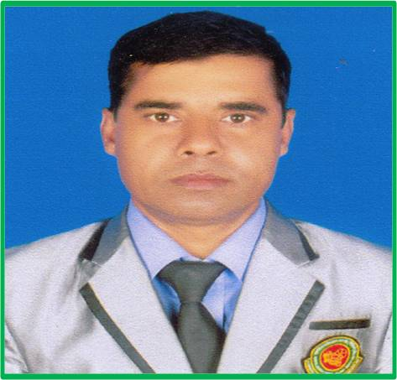
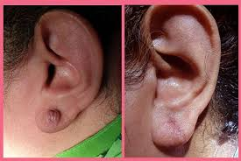
পরিচিতি
পাঠ পরিচিতি
শ্রেণি- নবম/দশম ,
বিষয়ঃ শারীরিক শিক্ষা , স্বাস্থ্যবিজ্ঞান ও খেলাধুলা ।
অধ্যায়ঃ দশম, পাঠ- ০৬ ।
বিডিপি মাধ্যমিক বিদ্যালয় ,
গাজীপুর মহানগর, গাজীপুর ।
মোঃ জাহাঙ্গীর আলম ।
সহকারী শিক্ষক (শারীরিক শিক্ষা ) ।
বিডিপি মাধ্যমিক বিদ্যালয় ,
গাজীপুর মহানগর , গাজীপুর ।

Slide 3
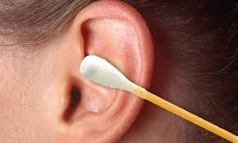
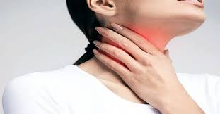
নিচের ছবিতে কি কি সমস্যা ?

Slide 4
পাঠ ঘো
উপরের ছবি দেখে আমরা বলতে পারি যে , আমাদের আজকের
পাঠের বিষয় হবে নাক, কান ও গলা নিয়ে আলোচনা ।

Slide 5
শিখনফল
## নাক , গলা জনিত রোগের রোগ সম্বন্ধে ধারণা লাভ করতে পারবে ।
৳ নাকে রক্ত বা আঘাত পেলে তা অনুধাবন করতে পারবে ।
** নাকে বা গলায় রক্ত বের হলে তাঁর প্রতিবিধান করতে পারবে ।

Slide 6
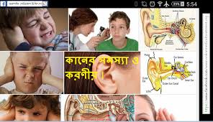
আলোচনা
*** নাক-গলা দেহের অন্যতম অংশ , যার অভাব হলে
চলাচল অসম্ভব । তাই নাক-গলা সম্পর্কে সম্যক জ্ঞান লাভ
অতীব প্রয়োজন ।
*** খেলাধুলা, কোন দুর্ঘটনা , নাক-গলায় সমস্যা হতে পারে।
*** প্রতিবিধান রোগিকে পিছনের দিকে হেলান দিয়ে শুঁয়াতে হবে ।
রোগিকে নিঃশ্বাস নেওয়ার কথা বলতে হবে ।
রক্ত বের হলে হাল্কাভাবে চেপে ধরতে হবে।
জমাট বাঁধা রক্ত সরানো যাবেনা ।
বরফ বা ঠাণ্ডা পানি লাগালে রক্ত পড়া বণধ হতে পারে।
যত তাড়াতাড়ি সম্ভব নিকটতম হাস পালে নিতে হবে ।

Slide 7
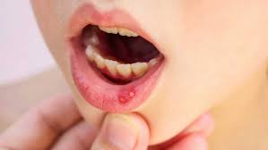
মূল্যায়ন
শিক্ষার্থী দেরকে প্রশ্ন করে, বোর্ড ব্যবহার করে ,
দুর্বল – সবল চিহ্নিত
করে, যাচাই এর
মাধ্যমে মূল পড়া বোঝিয়ে দেওয়া ।

Slide 8
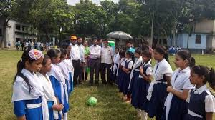
দলীয় কাজ
ক) কান থেকে কেনো রক্ত ঝড়ে লিখ ?
খ) গলায় কেনো ঘা হয় লিখ ?
গ) কান - গলা এর গুরুত্ব লিখ ?

Slide 9
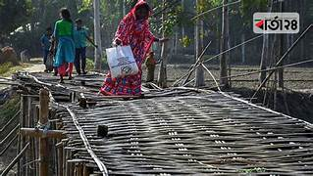
বাড়ির কাজ
পৃষ্ঠার পাঠ ০৬ ভাল করে পড়বে এবং লিখবে ।
নাক- গলা সমস্যা দেখা দিলে কি করণীয় তা
নিজের ভাষায় প্রতিবিধান লিখবে ।

Slide 10
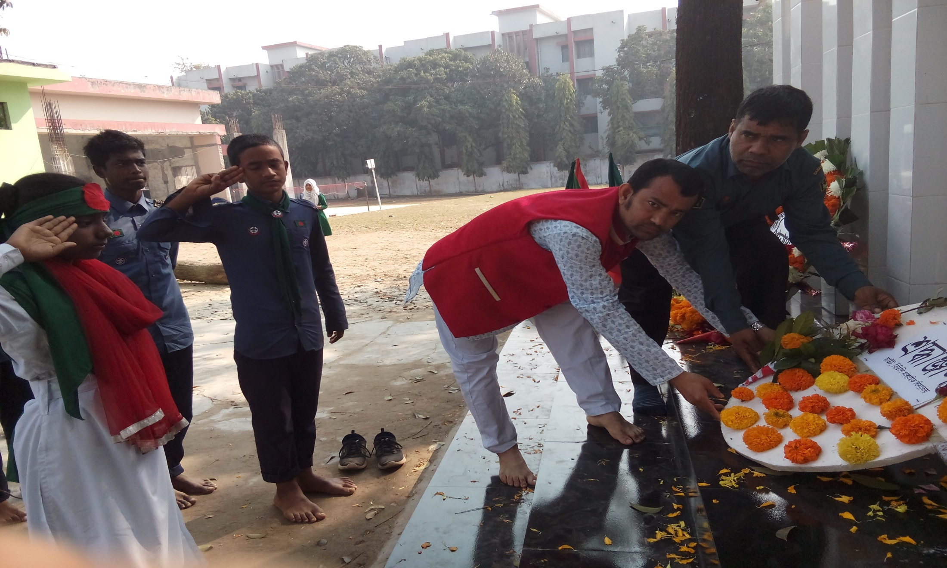
ধন্যবাদ

